Slide 1
Расходящиеся журналистские миры: метрополия и малые города России
Dr Svetlana Pasti
University of Tampere, Finland
The Far East Forum, Khabarovsk, 18-22 October 2010

Slide 2
Вопросы исследования
Как различна журналистика большого города и малого города относительно:
Профессиональной структуры?
Условий работы?
И профессиональных ценностей?
И если есть различия между ними, то что они говорят нам о нынешней России?

Slide 3
Гипотезы
Неравномерное развитие российских регионов обеспечивает неравные условия для журнализма
Журналисты малых городов будут более подавлены и угнетены, так как имеют более неблагоприятные условия для профессиональной работы и карьеры, чем журналисты больших городов, вследствие менее развитых экономических и политических условий в провинции: неразвитый рынок, низкие зарплаты, низкая социальная мобильность, зависимость от официальных источников информации
3

Slide 4
Метод исследования
Опрос журналистов (Осень 2008)
Две стадии:
(1) Конгресс журналистов в сентябре 2008
(2) опрос в регионах
Вопросы анкеты – на основе международных исследований журналистов (Weaver 1986, 1996, 1998; Ramaprasad & Kelly 2003; Pasti & Pietiläinen 2008)

Slide 5
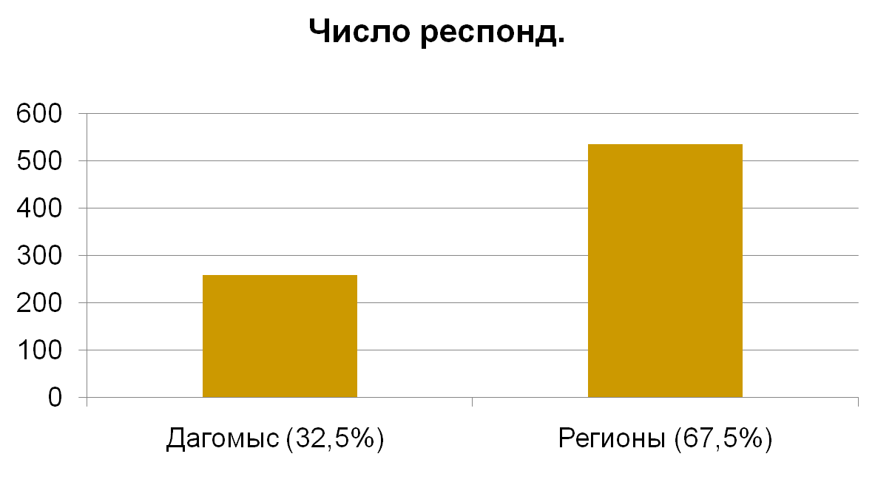
Респонденты
5

Slide 6
Регионы
6
36 городов от всех 6 экономических зон РФ
Крупные города: Москва, Петербург и другие города миллионники
Средние города: от 200.000 до 1 милл.
Малые города: до 200.000 жителей

Slide 7
Выборка: 800 респондентов
СМИ | % журналистов
Ежедневная газета | 21.3
Еженедельная газета | 37.7
Еженедельный журнал | 3.2
Ежемесячный журнал | 10.1
Новостное Агентство | 1.9
Телевидение | 12.7
Радио | 6.2
Интернет | 4.8
Пресс- служба | 3.3
Другая газета | 2.4
другое | 7.7
7

Slide 8
Возраст

Slide 9
Возраст по фактору урбанизации
Возраст (%) | Большой город | Средний город | Малый город | Всего
До 30 | 44 | 52 | 4 | 100
30-39 | 44 | 43 | 13 | 100
40-49 | 35 | 46 | 19 | 100
50-59 | 33 | 41 | 26 | 100
9

Slide 10
Социальная позиция респондента по отцу
 | Место жительства
 | Большой город | Средний город | Малый город
 | % | % | %
Топ менеджер (Руководитель высшего звена) | 8.4 | 7.2 | 4.3
Руководитель среднего звена | 25.3 | 18.2 | 17.2
Руководитель малого звена | 3.4 | 6.1 | 4.3
Журналист или редактор | 4.4 | 4.3 | 0.9
Профессионал не из медиа | 27.3 | 28.8 | 11.2
Служащий (не высш. Образ.) | 8.8 | 8.6 | 9.5
Рабочий в городе | 12.1 | 17.9 | 27.6
Рабочий в деревне | 4.0 | 5.2 | 20.7
Другое | 6.4 | 3.7 | 4.3
 | 100,0 | 100,0 | 100,0
10

Slide 11
Гендер
Гендер (%) | Больш. город | Средний город | Малый город | Всего
Мужчина | 44 | 45 | 11 | 100
Женщина | 36 | 46 | 18 | 100

Slide 12
Образование
Образование (%) | Большой город | Средний город | Малый город | Всего
Журналист-ское | 48 | 40 | 12 | 100
Другое | 34 | 49 | 17 | 100

Slide 13
Тип медиа
Тип медиа (%) | Большой | Средний | Малый
Газета | 54 | 60 | 71
ТВ и Радио | 18 | 22 | 13
Журналы | 20 | 11 | 4
Интернет медиа | 6 | 5 | 2
13

Slide 14
Вторая работа
14

Slide 15
Зарплата в 2008
63% респондентов зарабатывали 10-30.000 рублей в месяц–(300-900 euro)
В большом городе – 61%
В среднем городе - 65%
В малом городе - 65%
Средняя зарплата в России- 18.000 руб.
В Москве средняя зарплата – 40.000 руб.
15

Slide 16
Почему в журнализм? (%)
Боль. Средн. Мал.
Творческая работа 43 45 33
Нравилось писать 24 24 19
Случайно 14 17 22
Хотелось помогать людям 10 11 20

Slide 17
Удовлетворенность в работе
Причины быть довольным (полностью или в основном доволен) % | Больш. | Средн. | Мал.
1. Независимо решать как и что писать, говорить | 64 | 64 | 68
2. Политическая линия медиа | 64 | 58 | 55
3. Помогать людям | 60 | 67 | 67
4. Безопасность работы, социальная обеспеченность | 53 | 52 | 45
5. Возможность повышать квалификацию | 52 | 47 | 59
6. Возможность влиять на общество | 48 | 51 | 46
7. Возможности для подработки (вторая работа) | 47 | 53 | 38
8. Политическая независимость профессии | 42 | 35 | 29
9. Возможности расти по службе | 39 | 43 | 47
10. Зарплата | 37 | 41 | 33
11. Возможности карьеры через журнализм – в политику, гос.службу, бизнес | 37 | 41 | 32
12. Дополнительные льготы | 34 | 40 | 34
17

Slide 18
Ограничения в работе %
 | Большой | Средний | Малый
1.Местные власти | 20 | 31 | 51
2.Начальство | 23 | 20 | 34
3.Аудитория | 18 | 20 | 21
4.Этика | 13 | 14 | 18
5.Политика СМИ | 15 | 14 | 10
6.Специализация СМИ | 21 | 13 | 14
7.Влияние федеральной власти | 7 | 7 | 7
8.Рекламодатель | 14 | 18 | 4
9.Владелец СМИ | 10 | 12 | 5
10.Мнения коллег | 4 | 3 | 4
11.Ничего | 6 | 6 | 4
12.Другое | 5 | 4 | 2
18

Slide 19
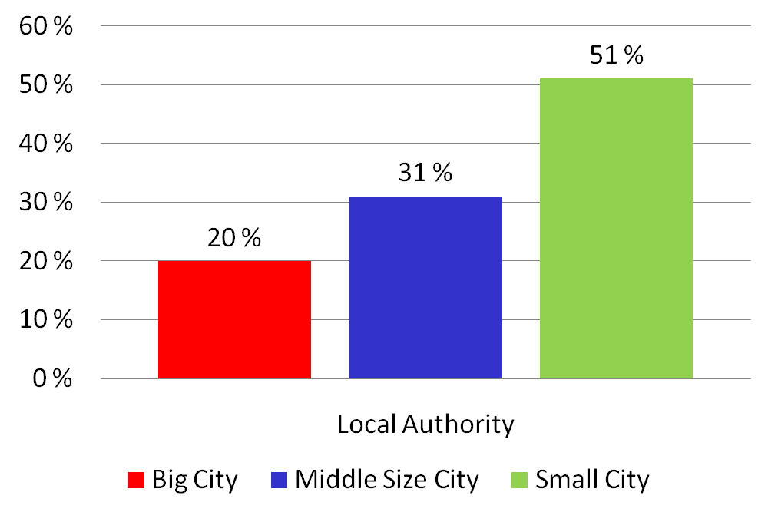
Ограничения в работе журналистов: Местные власти
19
Notes:
19

Slide 20
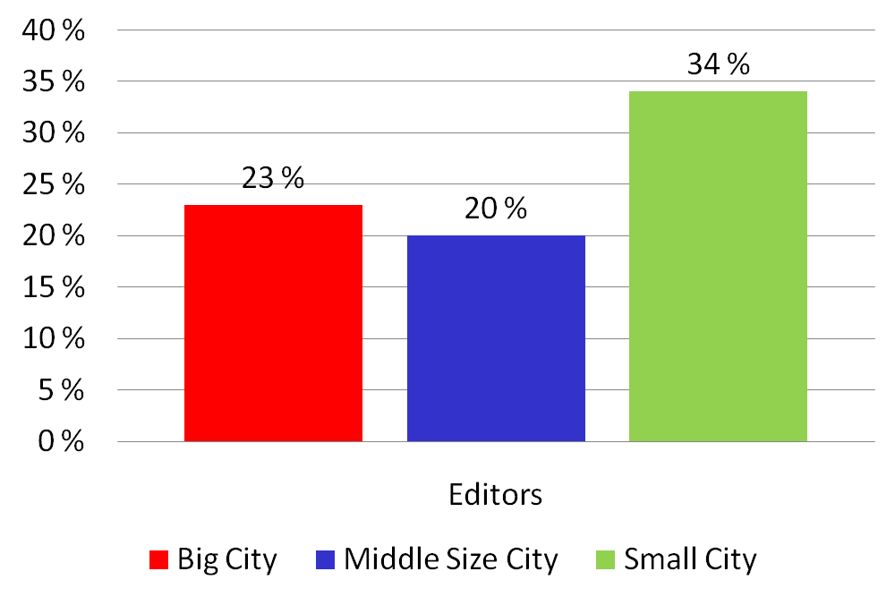
Ограничения в работе журналистов: Начальство
Notes:
20

Slide 21
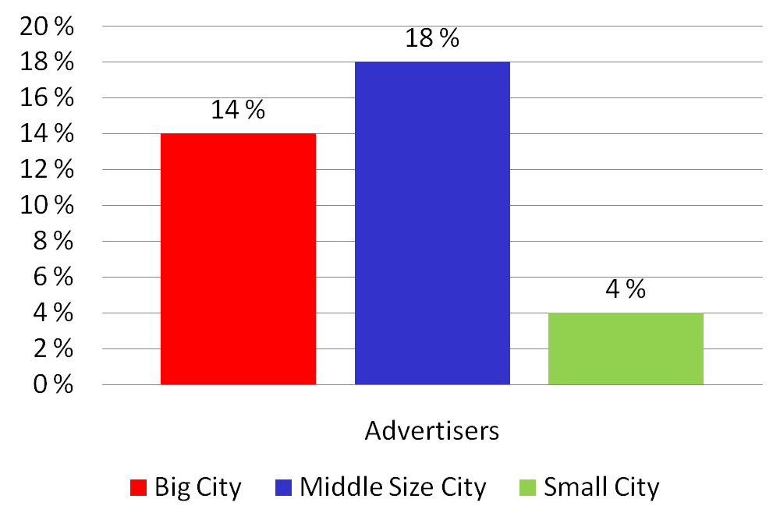
Ограничения в работе журналистов: рекламодатель
21
Notes:
21

Slide 22
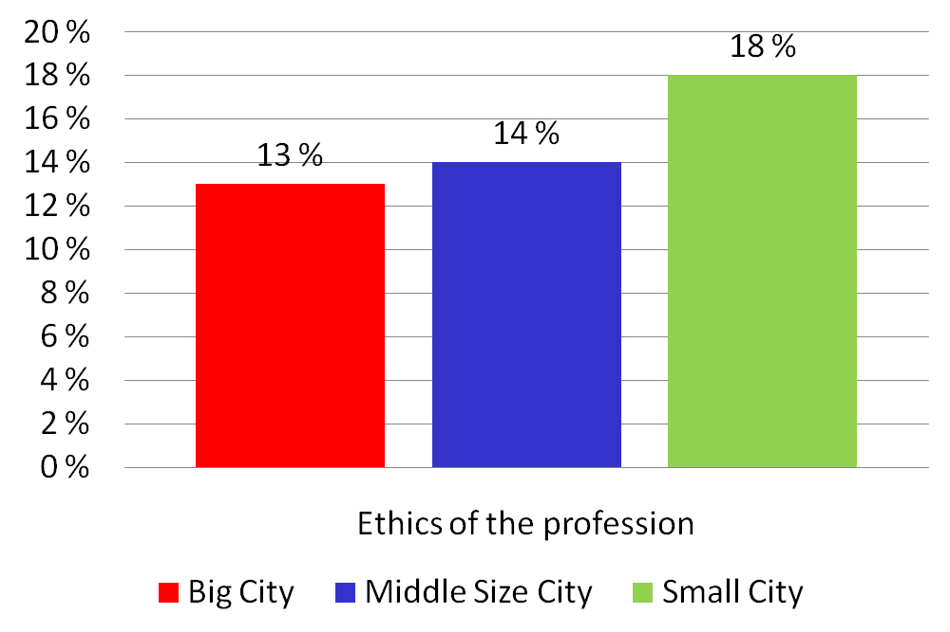
Ограничения в работе журналистов: этика
22
Notes:
22

Slide 23
Степень важности профессиональных функций
Что должен делать журналист (%) | Больш. | Средн. | Мал.
1. Давать точную информацию вовремя | 91.8 | 94.6 | 95.6
2. Анализировать и комментировать проблемы | 90.2 | 93.4 | 93.0
3. Держать избирателей в курсе работы регион. Правит-ва | 83.0 | 93.7 | 94.8
4. Давать обычным людям шанс выразить их точку зрения на общественные дела | 79.8 | 92.0 | 92.3
5. Развивать интеллектуаль. и культур. запросы общества | 84.2 | 88.8 | 88.5
6. Обсуждать ход региональной политики | 83.0 | 89.1 | 86.0
7. Информировать избирателей о взглядах местных политиков | 78.1 | 83.4 | 89.5
8. Работа с письмами в редакцию | 75.0 | 80.7 | 96.5
9. Расследовать заявления и утверждения местной власти | 79.0 | 78.7 | 72.2
10. Способствовать объединению и интеграции общества | 67.3 | 68.9 | 79.6
11. Развлекать | 44.4 | 53.0 | 54.4
12. Поддерживать программы регион. правительства | 34.6 | 37.2 | 63.1
13. Позитивно формировать образ региона | 24.2 | 30.7 | 50.4
14. Способствовать успеху политики регион. правительства | 23.2 | 28.4 | 49.2
15. Позитивно формировать образ общества | 19.6 | 21.4 | 32.7
16. Позитивно показывать региональные власти | 13.8 | 13.8 | 21.2
23

Slide 24
 | Большой | Средн. | Мал.
Число респондентов | 39.6 | 45.4 | 15.0
Миграция/ предыдущая работа не в медиа | 16.0 | 11.4 | 52.2
Медиа специализация/местные новости | 27.6 | 40.1 | 75.0
Тип медиа/ газета | 53.5 | 59.7 | 71.3
Женщины | 36.3 | 46.1 | 17.6
Статус/журналист | 55.4 | 57.0 | 24.3
Возраст (до 30) | 44.4 | 51.4 | 4.1
Мотивация/ творческая работа | 42.5 | 44.6 | 33.0
Зарплата 10.000-30.000 руб. (300-900 euro) | 61.0 | 64.6 | 64.9
Членство в Союзе Журналистов | 35.1 | 38.9 | 69.8
Журналистское образование (законченное/незаконч) | 47.5 | 40.1 | 12.4
Вторая работа | 50.8 | 46.7 | 29.9
Делал заказные материалы последних 12 месяцев | 48.4 | 60.1 | 42.2
Не одобряю написание заказных материалов | 17.4 | 13.3 | 13.8
Не одобряю плагиат как нарушение проф. этики | 62.0 | 70.0 | 71.6
Нет, никаких форм контроля за развлекательными материалами | 10.5 | 10.3 | 0.9
Поколения в профессии/пост-2000 | 40.9 | 48.8 | 10.3
Нет контролю за политическими материалами в медиа | 20.3 | 19.7 | 6.0
Разница между журналистами по фактору урбанизации
%
24
Notes:
24

Slide 25
Журналисты малых городов: профессиональная структура
Из семей рабочего класса и мелких служащих (58%), в отличие от журналистов больших городов (средний класс и элита)
Нехватка молодых (до 30 -4%)
Женское лицо (вдвое больше, чем мужчин)
Работающие в газетах (71%)
Пришедшие в журнализм из других работ (52%)
Каждый пятый случайно (22%)
Менее всего профессион. образованы
В Союзе Журналистов (70%)
С дополнительной занятостью (30%)
С доходом 10-30.000 руб (65%)

Slide 26
Тренды профессиональной структуры обратные к обще-национальным
Нет омоложения
Менее профессионально-образованы
Из рабочего класса
Членство в Союзе Журналистов как способ собственной легитимизации в профессии

Slide 27
Журналисты малых городов: условия работы
Наиболее удовлетворены в профессии:
Возможностями повышать квалификацию
Расти в должности
Помогать людям
Самостоятельно решать как и что писать
Но их работа под неусыпным политическим контролем извне (местные власти) and внутри (редакционный и самоконтроль)

Slide 28
Журналисты малых городов: профессиональные ценности
Поддержка функций развивающегося журнализма: в линии с местными властями
Роли социальных организаторов и интеграторов общества
Меньше всего поддерживают функцию развитого журнализма – быть сторожевым псом тех, кто имеет политическую и экономическую власть
Наиболее сильна поддержка цензуры как политических вопросов, так и развлекательных в отличие от журналистов больших городов

Slide 29
Этика
Они не отличаются от журналистов больших городов в своей толерантности к заказным материалам
Хотя этические соображения как ограничения в работе у них сильнее, чем в больших городах

Slide 30
Разделенные контексты: большой город
Богатейшие возможности на рынке труда: многочисленные медиа, PR службы, издательский бизнес, рекламные агентства ↔
Высокий уровень персональной независимости в выборе работ, совмещении работ, развития карьеры and связей, образования, free lancing
Высокая социальная мобильность
Через медиа в государственные или бизнес структуры

Slide 31
Разделенные контексты: малый город
Ограниченные рынки труда, медиа и рекламы, низкая покупательная способность населения, медиа зависимы от местных властей ↔
Ограниченные возможности выбирать, менять медиа и контакты
Высокий уровень персональной зависимости-‘все друг друга знают ’. Для журналиста они источники информации (в основном, чиновники) ↔
Поддержка функций развивающегося журнализма
Молчание или полу-правда в освещении
Низкая социальная мобильность
Через другие работы - в медиа и присоединение к местному политическому классу

Slide 32
Разделенные контексты
Большой город – инновационное пространство:
Журнализм живущий по законам рынка и конкуренции
Журнализм как часть популярной культуры
Плюральный медиа ландшафт
Рай для молодых
Малый город – анклав традиционных патерналистских отношений государства и журнализма
Газета – главное медиа
Комфорт для старых журналистов

Slide 33
Отвечая на гипотезу Подавленные или нет?
Журналисты малых городов скорее наслаждаются их привилегированной социальной позицией
Элитизация профессии идет повсеместно (большой город и малый)
Журналисты работают в традиционном окружении, будучи экономически, политически и профессионально пристегнуты к местной власти
33

Slide 34
Спасибо за внимание
svetlana.pasti@uta.fi
34

